Slide 1
এই স্লাইডটি সম্মানিত শিক্ষকবৃন্দের জন্য
স্লাইডটি হাইড করে রাখা হয়েছে । F5 চেপে শুরু করলে হাইড স্লাইডগুলো দেখা যাবে না । এই পাঠটি শ্রেণিকক্ষে উপস্থাপনের সময় প্রয়োজনীয় পরামর্শ স্লাইড নোটে দেওয়া আছে । শ্রেণিতে কনটেন্টটি দ্বারা পাঠ উপস্থাপনের পূর্বে পাঠ্য বইয়ের নির্ধারিত পাঠের সাথে মিলিয়ে নিতে এবং কাজের/সমস্যার সমাধান শ্রেণিতে উপস্থাপনের আগে তৈরি করে নিতে সবিনয় অনুরোধ করা হলো ।

Slide 2
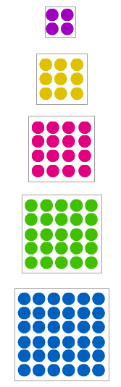
স্বাগতম
Notes:
চিত্রের প্রতিটি বক্সে সারি ও কলাম মধ্যে কি মিল রয়েছে ? (সারি ও কলাম সংখ্যা সমান )।

Slide 3
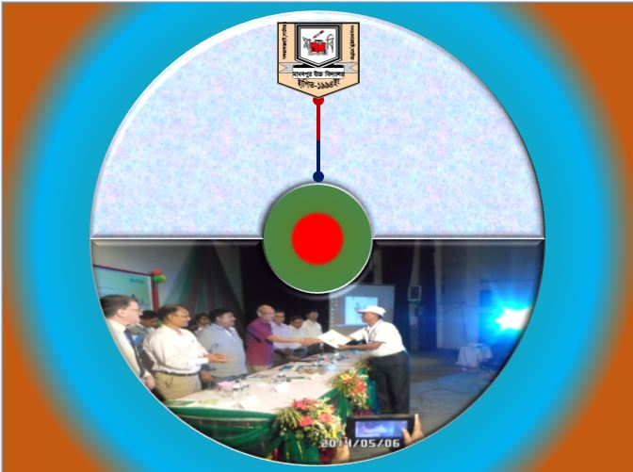
মোঃলিয়াকত আলী
গণিত
৭ম-শ্রেণি
অধ্যায়-১
অনুশীলনী-১.1
সহকারী শিক্ষক (গণিত)
মাধবপুর উচ্চ বিদ্যালয়
নলডাঙ্গা , নাটোর ।
litonpatul@gmail.com

Slide 4
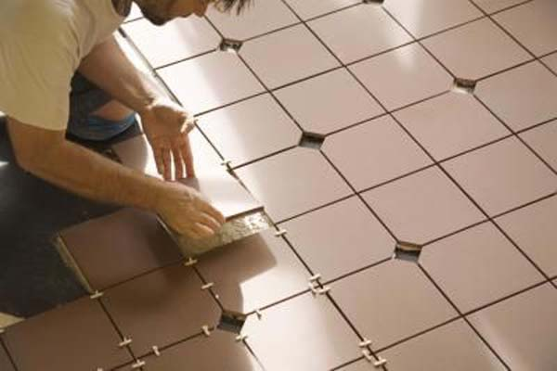
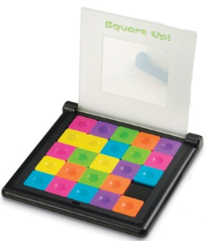
চিত্রের টাইলসগুলো ও খেলনার গুটিগুলোর আকৃতি কীরুপ ?
Notes:
বর্গাকার ।

Slide 5
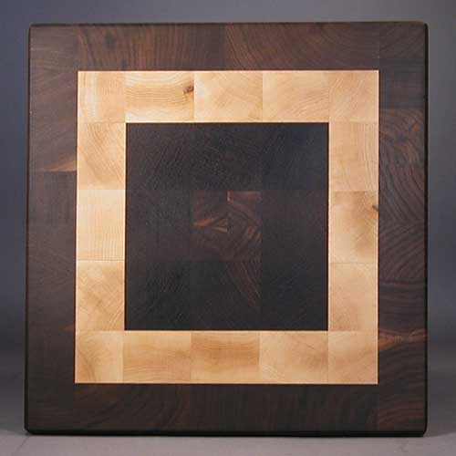
৪
৩
২
১৬
৯
৪
বাহুর দৈর্ঘ্য ৪ হলে বর্গটির ক্ষেত্রফল ১৬
বাহুর দৈর্ঘ্য ৩ হলে বর্গটির ক্ষেত্রফল ৯
বাহুর দৈর্ঘ্য ২ হলে বর্গটির ক্ষেত্রফল ৪
২ এর বর্গ ৪ এবং ৪ এর বর্গমূল ২
৪ এর বর্গ ১৬ এবং ১৬ এর বর্গমূল ৪
৩ এর বর্গ ৯ এবং ৯ এর বর্গমূল ৩
Notes:
বাহুর দৈর্ঘ্য ২ হলে বর্গটির ক্ষেত্রফল কত? (৪ বর্গএকক ) বাহুর দৈর্ঘ্য ৩ হলে বর্গটির ক্ষেত্রফল কত? (৯ বর্গএকক )। বাহুর দৈর্ঘ্য ৪ হলে বর্গটির ক্ষেত্রফল কত? (১৬ বর্গএকক )

Slide 6
বর্গ ও বর্গমূল

Slide 7
শিখনফল
পাঠশেষে শিক্ষার্থীরা -
১ । বর্গ ও বর্গমূল ব্যাখ্যা করতে পারবে ;
২ । বর্গ সংখ্যার ধর্ম ব্যাখ্যা করতে পারবে ;
৩ । গুণনীয়কের সাহায্যে বর্গমূল নির্ণয় করতে পারবে ;
৪ । ভাগের সাহায্যে বর্গমূল নির্ণয় করতে পারবে ।

Slide 8

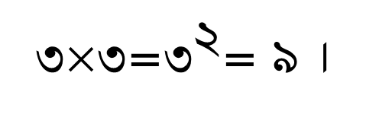
ক্ষেত্রটিতে সারি কয়টি ?
৩ টি
প্রত্যেক সারিতে ভূ-গোলক কয়টি?
৩ টি
ক্ষেত্রটিতে মোট ভূ-গোলক সংখ্যা ?
৩×৩=$৩^{২}$= ৯ ।
চিত্রটি বর্গাকৃতির ।
৩ এর বর্গ ৯ আর ৯ এর বর্গমূল ৩।
Notes:
আপনি মনে করলে প্রয়োজনে আরো পরিবর্তন পরিমার্জন বা সংশধন করতে পারেন-

Slide 9
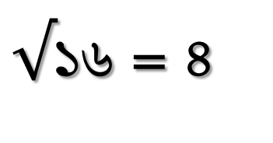
4 এর বর্গ 16
16 এর বর্গমূল 4
$√১৬$ = ৪
Notes:
কয়টি সেপ/ক্ষেত্র রয়েছে ? (৪টি) । দৈর্ঘ্য ও প্রস্থে ৪টি সেপ/ক্ষেত্র হলে মোট কয়টি ক্ষেত্র হবে ? (১৬টি)

Slide 10

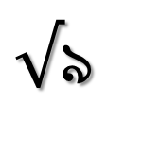
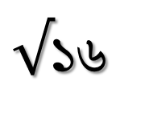





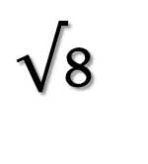
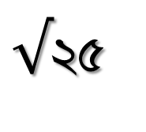
$√$4
= 2
$২^{২}$
= ২×২
= ৪
$√$৯
= ৩
$৩^{২}$
= ৩×৩
= ৯
$√$১৬
= ৪
$৪^{২}$
= ৪×৪
= ১৬
$√$২৫
= ৫
$৫^{২}$
= ৫×৫
= ২৫
$√$৩৬
= ৬
$৬^{২}$
= ৬×৬
= ৩৬
Notes:
১ম চিত্রে কয়টি বল আছে ? (৪টি) । ৪ এর বর্গমূল কত? (২)। আবার ২এর বর্গ কত?(৪) এভাবে ...... স্লাইডটি দ্বারা বর্গমুল ও বর্গ সংখ্যার ধারণা দিন ।

Slide 11
নিচের বক্স থেকে বর্গসংখ্যাগুলো খুঁজে বের কর
১০,
১৬,
২১,
২৫,
৪৯,
৫০,
৬২,
৬৪,
১০০,
১০৯,
১২১ .
বর্গসংখ্যা
Notes:
একক কাজ হিসেবে দেওয়া যেতে পারে । উত্তর মিলাতে ক্লিক করুন।

Slide 12
সংখ্যা | বর্গসংখ্যা |  | সংখ্যা | বর্গসংখ্যা
1 | 1 |  | 11 | 121
2 | 4 |  | 12 | 144
3 | 9 |  | 13 | 169
4 | 16 |  | 14 | 196
5 | 25 |  | 15 | 225
6 | 36 |  | 16 | 256
7 | 49 |  | 17 | 289
8 | 64 |  | 18 | 324
9 | 81 |  | 19 | 361
10 | 100 |  | 20 | 400
বর্গসংখ্যাগুলোর একক স্থানীয় অঙ্কগুলো
০,
১,
৪,
৫,
৬,
৯
বর্গসংখ্যাগুলোর একক স্থানে কোন কোন অঙ্কগুলো নেই ?
২,৩,৭,ও ৮
Notes:
বর্গ সংখ্যার একক স্থানীয় অংক গুলো কি কি ? বর্গসংখ্যাগুলোর একক স্থানে কোন কোন অঙ্কগুলো নেই ?

Slide 13
একক স্থানীয় অঙ্ক ১ বা ৯ হলে ,এর বর্গসংখ্যার একক স্থানীয় অঙ্ক ১ হবে ।
বর্গসংখ্যা | সংখ্যা
১
১
৮১
৯
১২১
১১
৩৬১
১৯
Notes:
বর্গসংখ্যার একক স্থানীয় অংক গুলো কি কি ?

Slide 14
একক স্থানীয় অঙ্ক 3 বা 7 হলে ,এর বর্গসংখ্যার একক স্থানীয় অঙ্ক 9 হবে ।
বর্গসংখ্যা | সংখ্যা
বর্গসংখ্যা | সংখ্যা
৯
৩
৪৯
৭
১৬৯
১৩
Notes:
বর্গসংখ্যার একক স্থানীয় অংক কত?(৯)। সংখ্যার একক স্থানীয় অংক গুলো কি কি ?(৩,৭)।

Slide 15
একক স্থানীয় অঙ্ক 4 বা 6হলে ,এর বর্গসংখ্যার একক স্থানীয় অঙ্ক 6 হবে ।
বর্গসংখ্যা | সংখ্যা
বর্গসংখ্যা | সংখ্যা
১৬
৪
৩৬
৬
১96
১4
256
১6
Notes:
সংখ্যার একক স্থানীয় অংক গুলো কি কি ?(৪,৬) । বর্গসংখ্যার একক স্থানীয় অংক গুলো কি কি ?(৬) ।

Slide 16
নিচের সংখ্যাগুলো কেন বর্গ সংখ্যা ব্যাখ্যা কর ;
৫২৯ , ২২৫ ও ৯৬১
Notes:
নিচের সংখ্যাগুলো কেন বর্গসংখ্যা ? কারণ , বর্গসংখ্যার একক স্থানীয় অঙ্ক ৯,৫ও১ ।

Slide 17
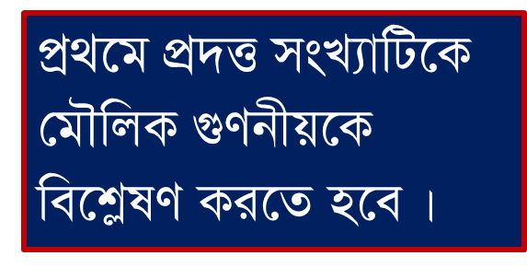
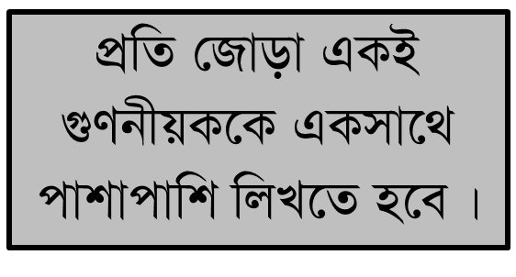
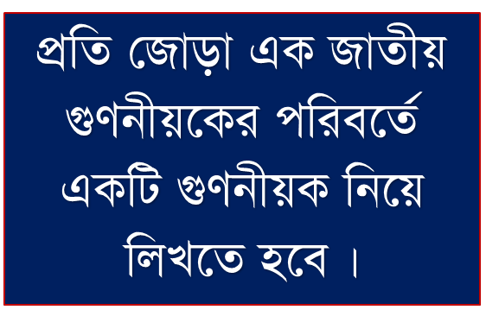
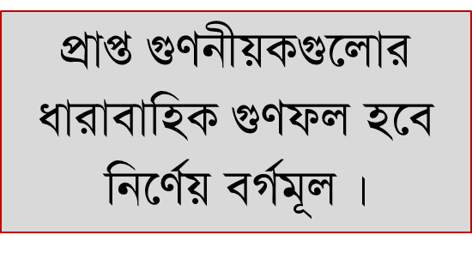
গুণনীয়কের সাহায্যে বর্গমূল নির্ণয়
২
১৬
১৬ এর মৌলিক গুণনীয়ক
২
৮
২
৪
∴১৬ = ২ × ২ × ২ × ২
২
=(২ × ২)×(২ × ২)
= ২ × ২
= ৪
Notes:
১৬কে সবচেয়ে ছোট কোন মৌলিক সংখ্যা দ্বারা ভাগ করা যায় ?(২)। ৮কে সবচেয়ে ছোট কোন মৌলিক সংখ্যা দ্বারা ভাগ করা যায় ?(২)। ৪কে সবচেয়ে ছোট কোন মৌলিক সংখ্যা দ্বারা ভাগ করা যায় ?(২)।

Slide 18
জোড়ায় কাজ
১৪৭ সংখ্যাটিকে কোন ক্ষুদ্রতম সংখ্যা দ্বারা গুণ করলে গুণফল পূর্ণবর্গ সংখ্যা হবে ?

Slide 19
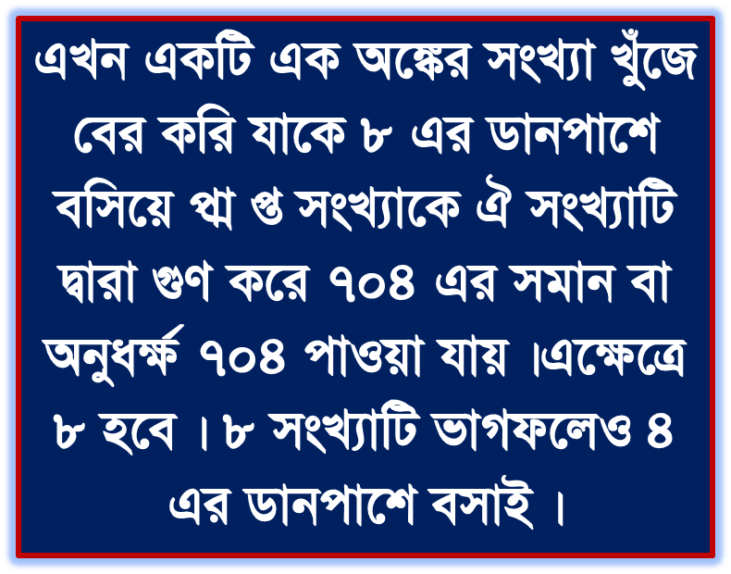
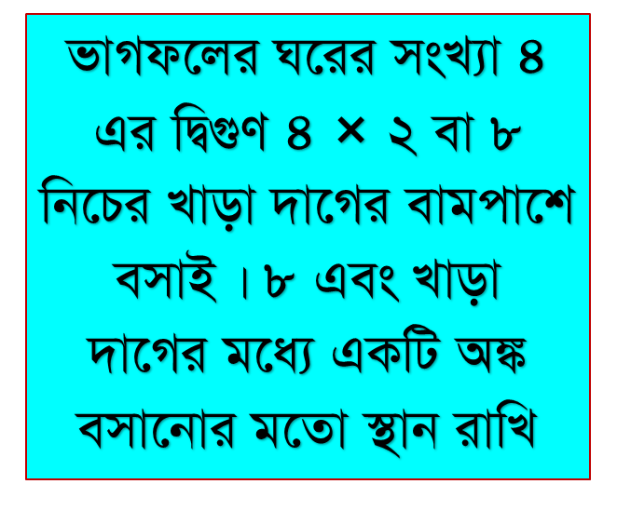
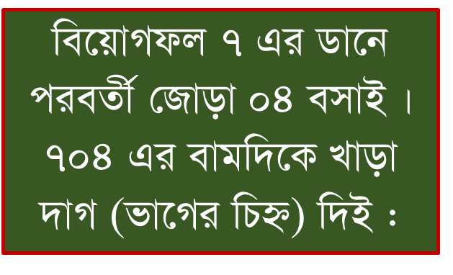
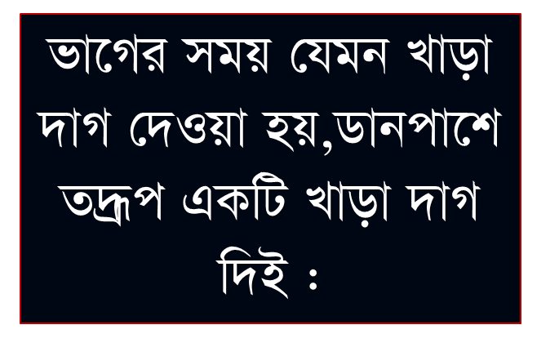
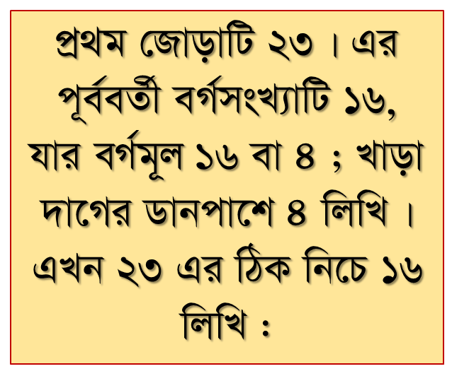

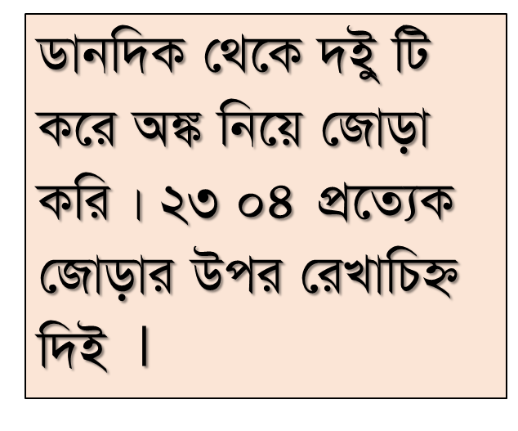

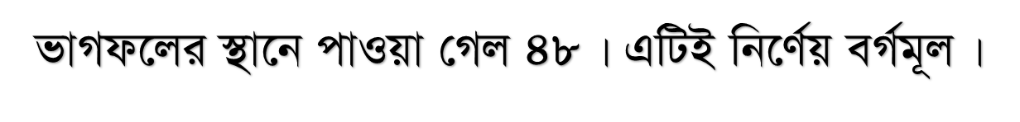
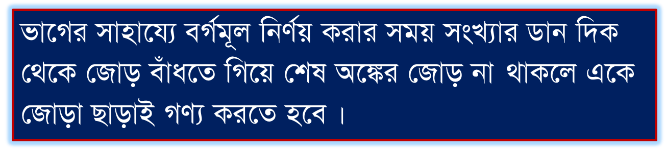
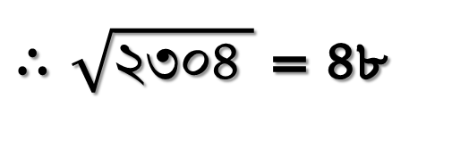
ভাগের সাহায্যে বর্গমূল নির্ণয়
২৩০৪
৪
৮
১৬
৮
৮
৭
০৪
7০৪
০
$∴\sqrt{২৩০৪ }$= ৪৮
Notes:
প্রয়োজনে বোর্ড ব্যবহার করা যেতে পারে ।আপনি মনে করলে প্রয়োজনে আরো পরিবর্তন পরিমার্জন বা সংশধন করতে পারেন ।

Slide 20
দলীয় কাজ
ভাগের সাহায্যে বর্গমুল নির্ণয় কর
১০৪০৪
Notes:
( ১০২) । আপনি মনে করলে প্রয়োজনে আরো পরিবর্তন পরিমার্জন বা সংশধন করতে পারেন ।

Slide 21
মূল্যায়ন
১) ৬৪ এর বর্গমূল কত ?
২) ৫টি সংখ্যা লেখ যার একক স্থানীয় অঙ্ক দেখেই সিদ্ধান্ত
নেয়া যায় তা পূর্ণবর্গ সংখ্যা নয় ।
৩) নিচের কোন সংখ্যাটি পূর্ণ বর্গসংখ্যা
খ) ৩২৫

ক) ২৮৬
গ) ৩৬১
ঘ) ৪২৪

Slide 22

নিচের সংখ্যা দু’টিকে কোন ক্ষুদ্রতম সংখ্যা দ্বারা গুণ করলে গুণফল পূর্ণ বর্গসংখ্যা হবে ?
ক) ৩৮৪
খ) ১৮৭০
Notes:
আপনি মনে করলে প্রয়োজনে আরো পরিবর্তন পরিমার্জন বা সংশধন করতে পারেন

Slide 23


ধন্যবাদ
Notes:
কন্টেন্টি তৈরিতে আদর্শমান ( কারিকুলাম ডকুমেন্ট, পাঠ্যপুস্তক ,ট্রেনিং-এ লব্দ জ্ঞান ও দক্ষতা ) বজায় রাখার আপ্রাণ প্রচেষ্টা ছিল । তবুও আপনি মনে করলে প্রয়োজনে আরো পরিবর্তন পরিমার্জন বা সংশধন করতে পাতরেন।

Slide 24
কৃতজ্ঞতা স্বীকার
শিক্ষা মন্ত্রণালয়, মাউশি, এনসিটিবি ও এটুআই-এর সংশ্লিষ্ট কর্মকর্তাবৃন্দ
এবং কন্টেন্ট সম্পাদক হিসেবে যাঁদের নির্দেশনা, পরামর্শ ও তত্ত্বাবধানে এই মডেল কন্টেন্ট সমৃদ্ধ হয়েছে তারা হলেন-
জনাব রায়হানা তসলিম,সহযোগী অধ্যাপক, টিটিসি, ঢাকা ।
জনাব মোহাম্মদ আহসানুল আলম , সহকারী অধ্যাপক , টিটিসি, ফেনী ।
জনাব রাজিয়া বেগম , প্রভাষক, টিটিসি, ঢাকা ।

